Slide 1
Arquitectura de la herramienta
  Programación Orientada a Objetos
  Arquitectura de Software por capas
  Arquitectura MVP
  Diagrama de clases base de la herramienta
  Diagrama de la base de datos de la herramienta
  Organización de la solución del proyecto en Visual Studio.

Slide 2
Programación Orientada a Objetos
Definición:
La Programación Orientada a Objetos (OOP) es un método de programación en el cual los programas se organizan en colecciones cooperativas de objetos, cada uno de los cuales representa una instancia de alguna clase, y cuyas clases son, todas ellas, miembros de una jerarquía de clases unidas mediante relaciones de herencia.

Slide 3
Programación Orientada a Objetos
Conceptos básicos
Objeto
Clase
Características de la OOP
Abstracción:
Encapsulamiento:
Herencia:
Polimorfismo

Slide 4
Programación Orientada a Objetos
Programación Estructurada:
  Problemas para mantener sistemas de gran envergadura.
  El código del programa frecuentemente no resulta lo modular que se espera.
  El nivel de reutilización de código es menor al esperado.
  Cambios durante la etapa de desarrollo son difíciles de incorporar.
Programación Orientada a Objetos :
  Apropiado para mantener código de gran envergadura
  Modularizacion de los componentes de la aplicacion
  Posibilidad de reutilizar codigo mediante la Herencia
  Posibilita de manera eficiente la introduccion de cambios durante la etapa de desarrollo

Slide 5
Arquitectura de Software por capas
Arquitectura mono-capa:
  Tanto los datos de aplicación como la interfaz como la lógica de modelo residen en una misma identidad
Arquitectura Cliente - Servidor
  Los datos de la aplicación residen en el servidor. El cliente aún puede integrar parte de la funcionalidad del sistema.
Arquitectura de 3 capas.
  Cliente que carece de toda lógica de negocio y apenas ofrece alguna funcionalidad más que la de visión y petición de datos.
Arquitectura de N capas.
  Las capas de Visualizacion, Logica de Negocio, Acceso a Datos, fuente de datos completamente separadas.

Slide 6
Arquitectura MVP
Definición:
  Model View Presenter es un patrón de diseño que se utiliza para poder separar las operaciones de la interfaz de usuario con su implementación.
Model: Los objetos encargados de manejar la logica de negocio.
View: La Interfaz grafica que presenta los datos.
Presenter: Toma control de los eventos/acciones de la vista.

Slide 7
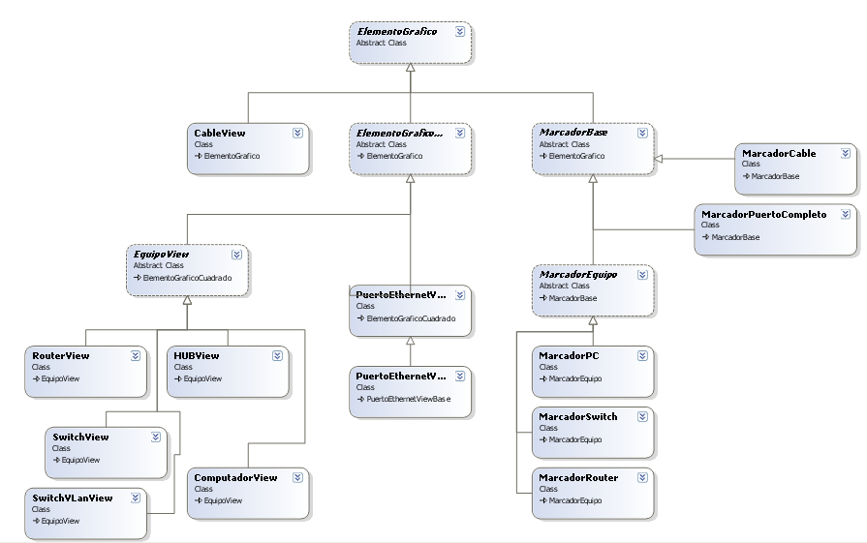
Diagrama de clases de la aplicación
Diagrama de Clases de la visualización:

Slide 8
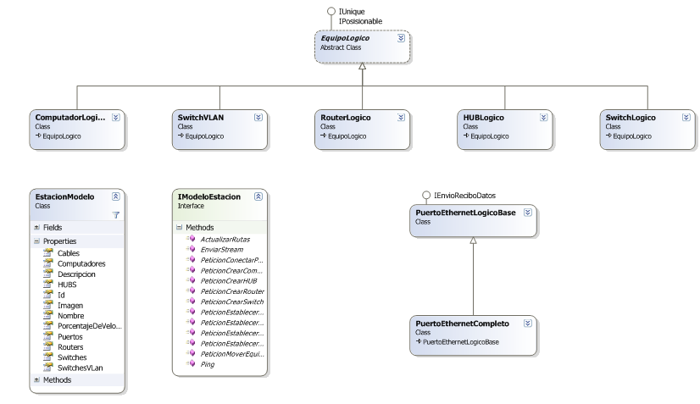
Diagrama de clases de la aplicación
Diagrama de Clases de la lógica de negocio:

Slide 9
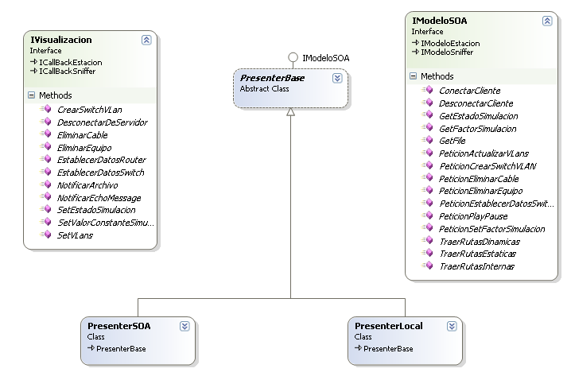
Diagrama de clases de la aplicación
Diagrama de Clases Presenter:

Slide 10
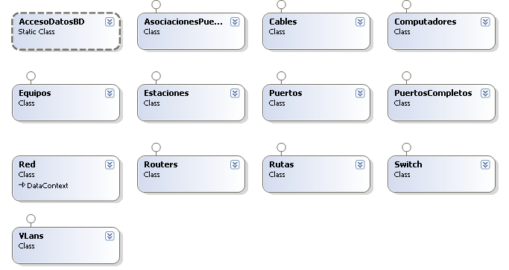
Diagrama de clases de la aplicación
Diagrama de Clases Acceso a Datos:

Slide 11
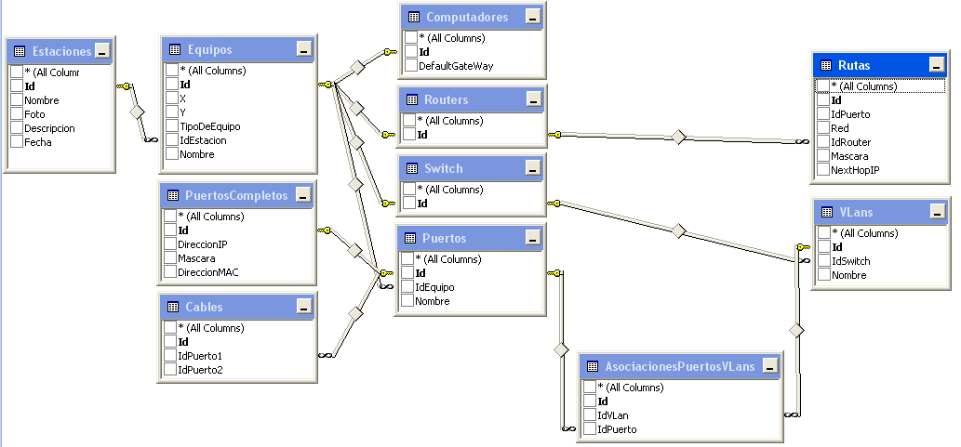
Diagrama de base de datos

Slide 12
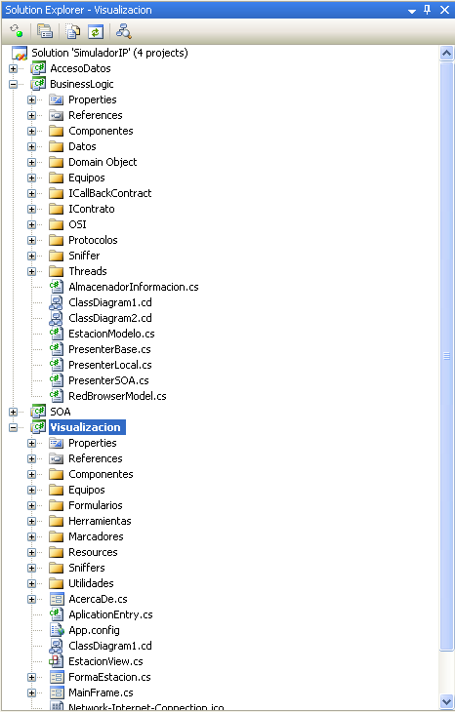
Organización de la solución en VS
La solución se encuentra divida por capas funcionales:
  Acceso a Datos
  Business Logic
  SOA
  Visualización

